Slide 1

Algorithme de détection automatique de faux billets

Slide 2
Sommaire
EDA
1.1 – Analyse descriptive
1.2 – Gestion des valeurs manquantes : Inférer par régression linéaire
1.2.1 – Choix du modèle : optimisation & performances
1.2.2 – Analyse des résidus : vérification des hypothèses
1.2.3 – Complétude des valeurs manquantes
Premier modèle prédictif avec technique d'apprentissage non supervisée : K-means
2.1 - Analyse en composantes principales
2.2 - Optimisation des paramètres
2.3 - Clustering & analyse des centroïdes
2.4 - Test & analyse de la performance
Second modèle prédictif avec technique d'apprentissage supervisée : Régression Logistique
3.1 - Régression logistique sans hyperparamètres : analyse des performances
3.2 - Optimisation de notre modèle : RFECV & GridSearchCV
Test du modèle de prédiction

Slide 3







Technos

Slide 4
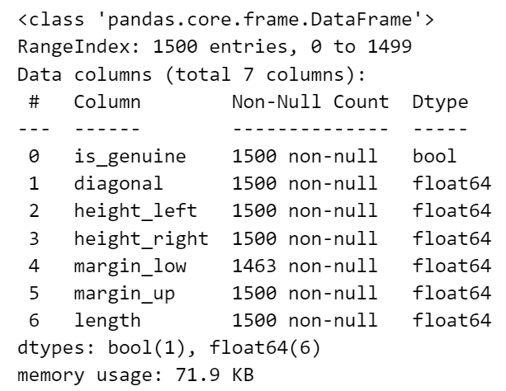
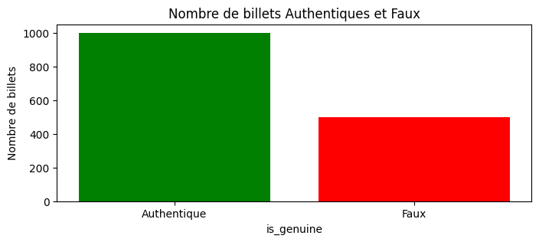
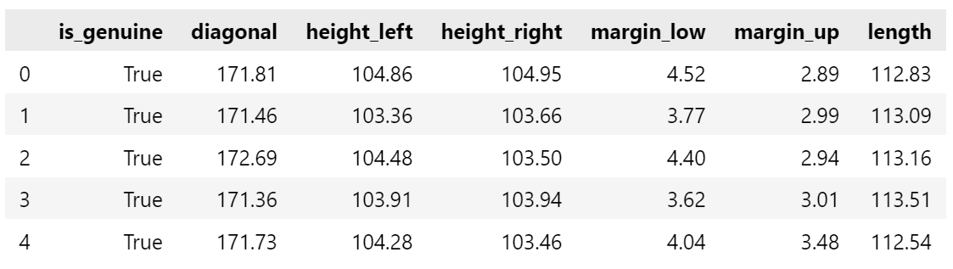
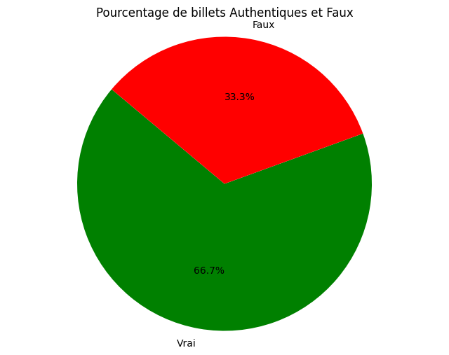
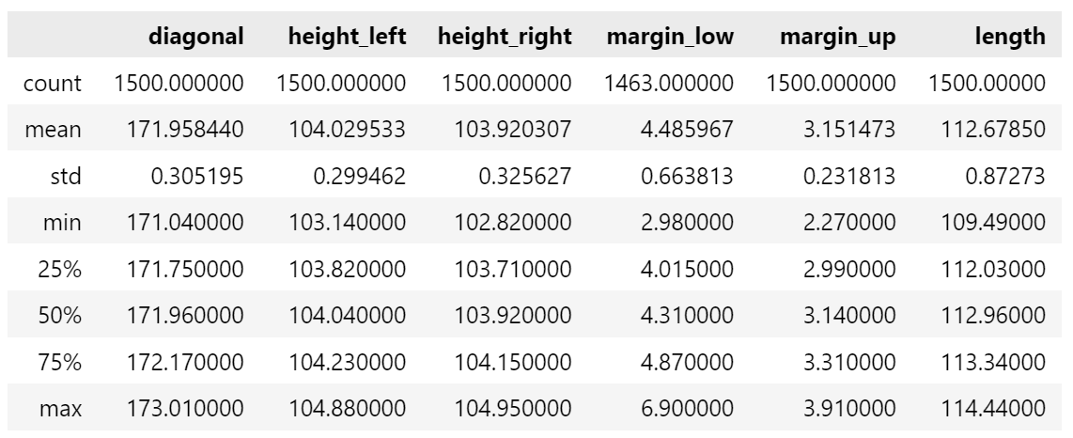
1. EDA : Analyse exploratoire des données

Slide 5
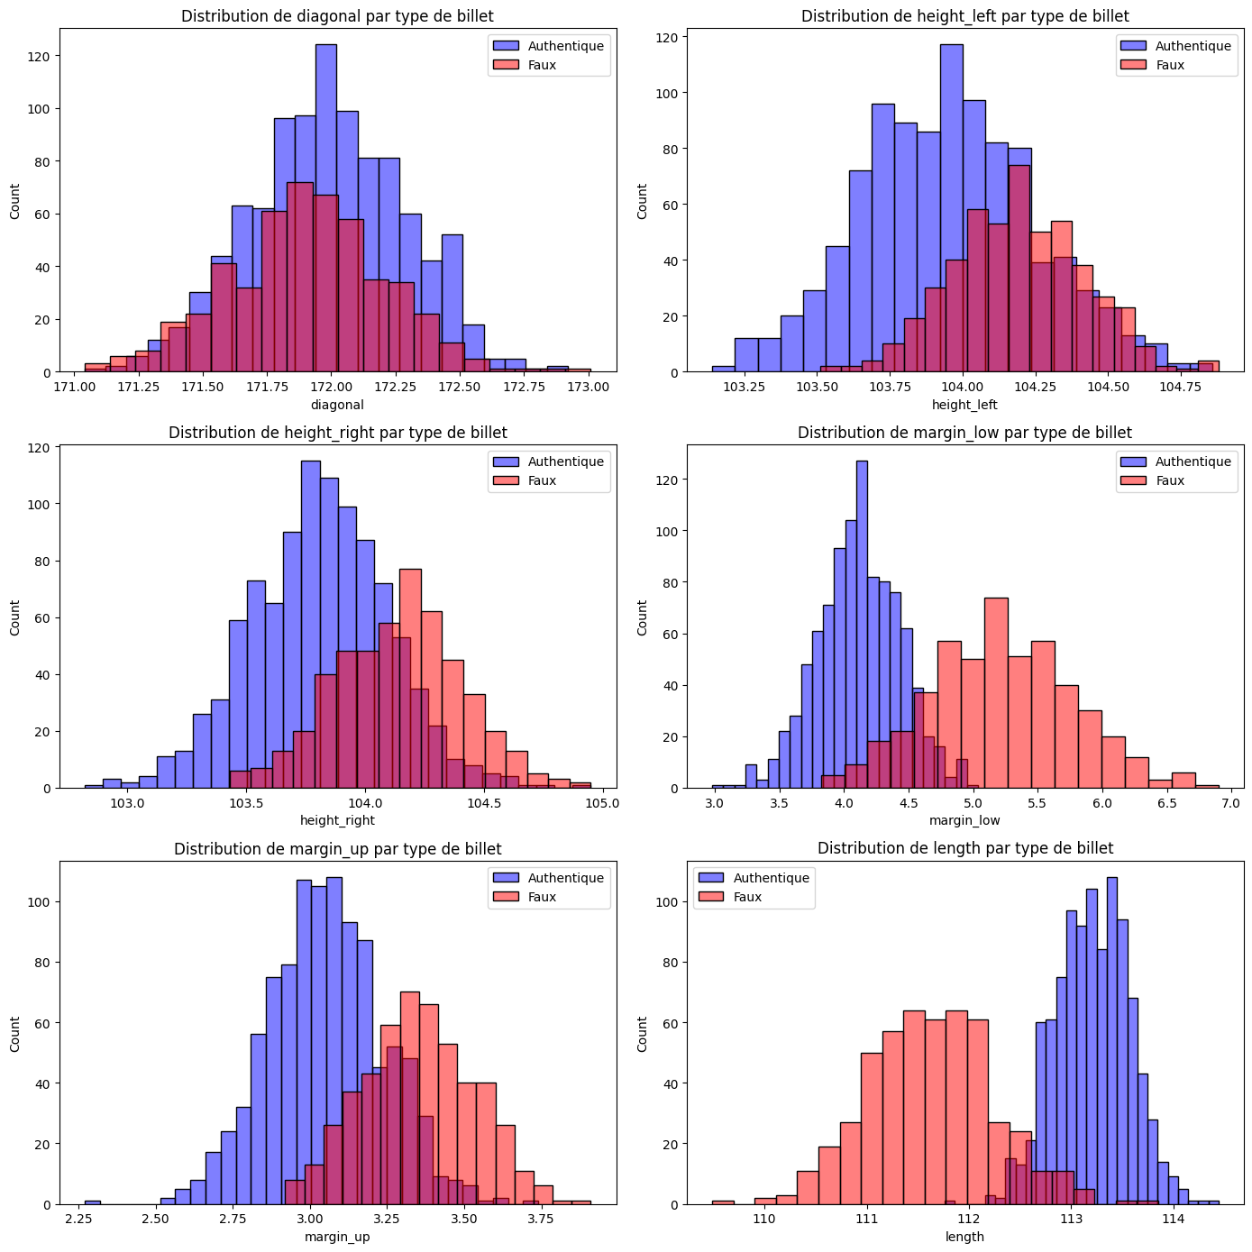
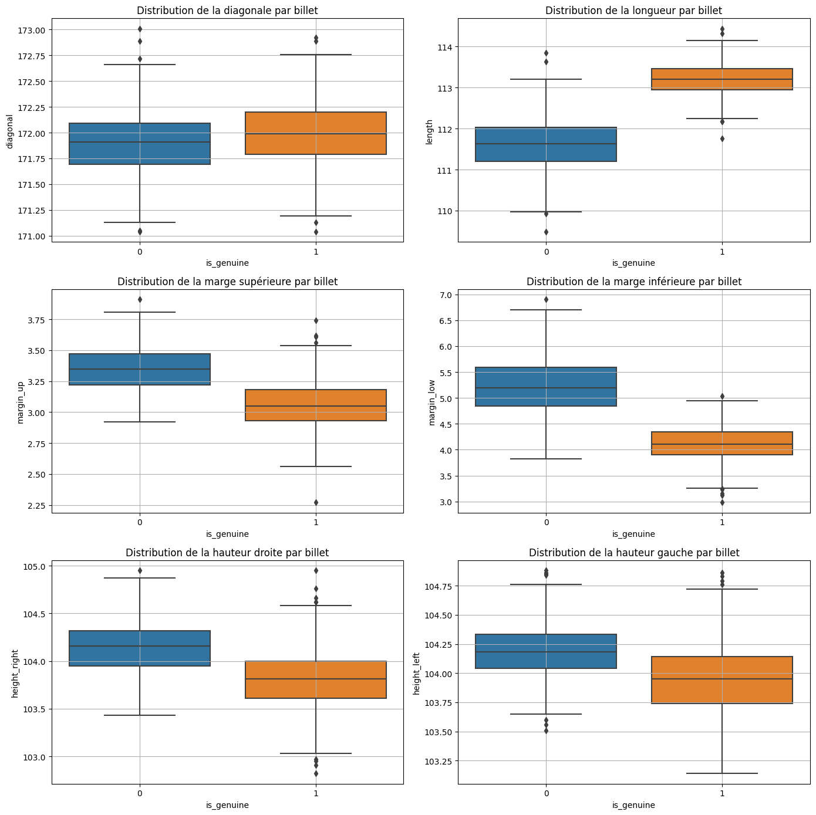
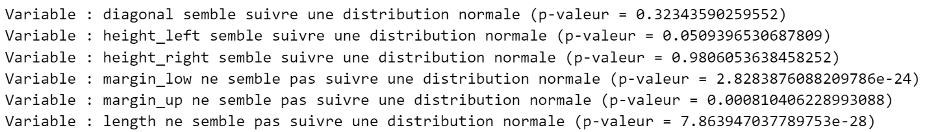
Les faux billets présentent des moyennes supérieures sur les dimensions des hauteurs et des marges
1.1 Analyse descriptive
Test de normalité des données : Shapiro-Wilk

Slide 6
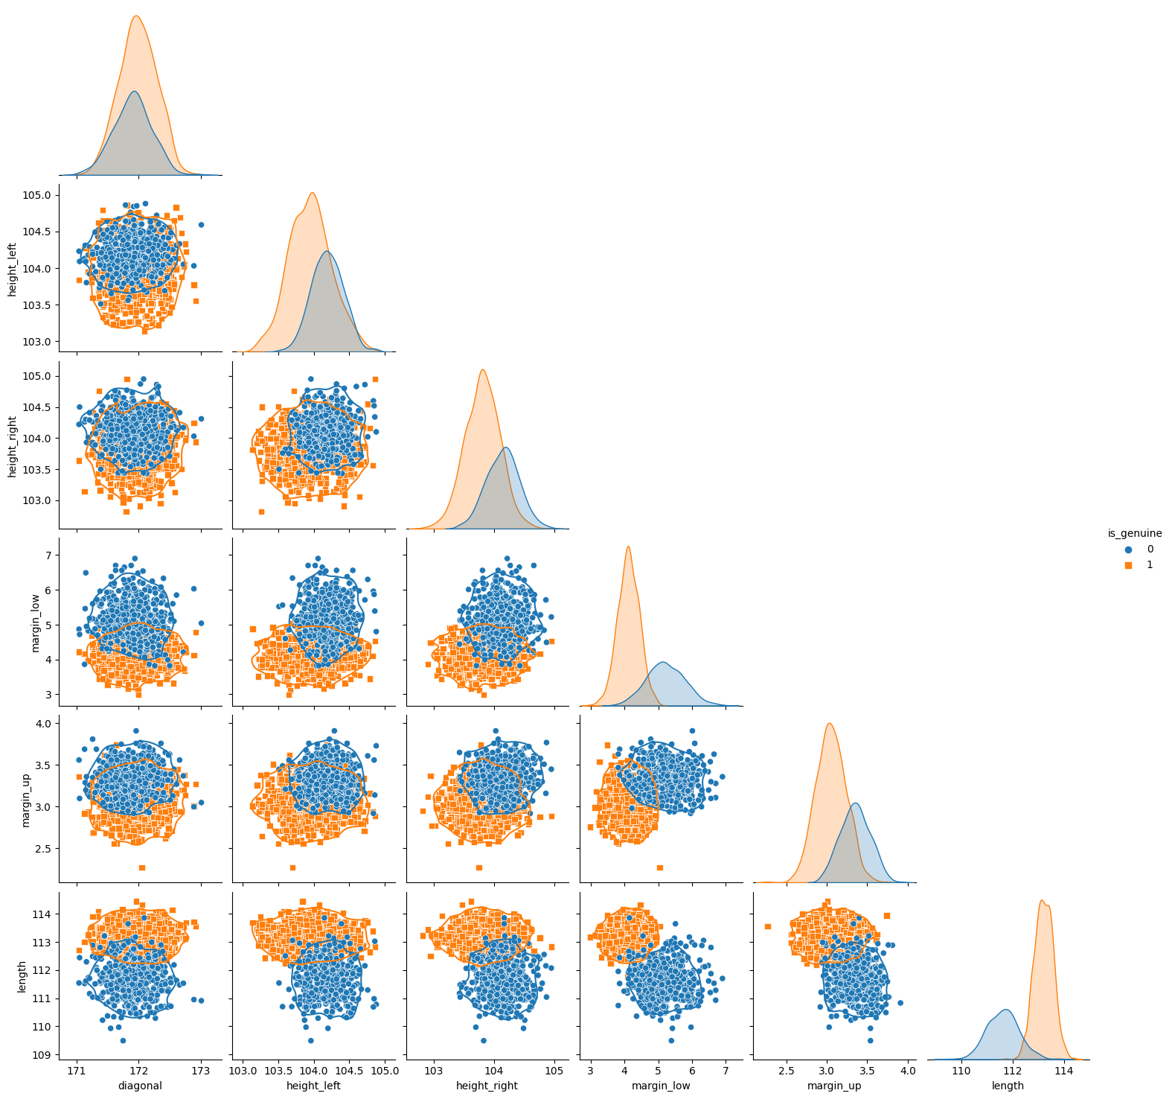
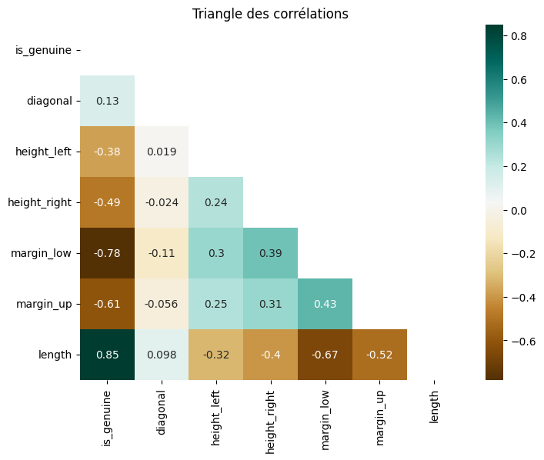
1.1 Analyse descriptive

Slide 7
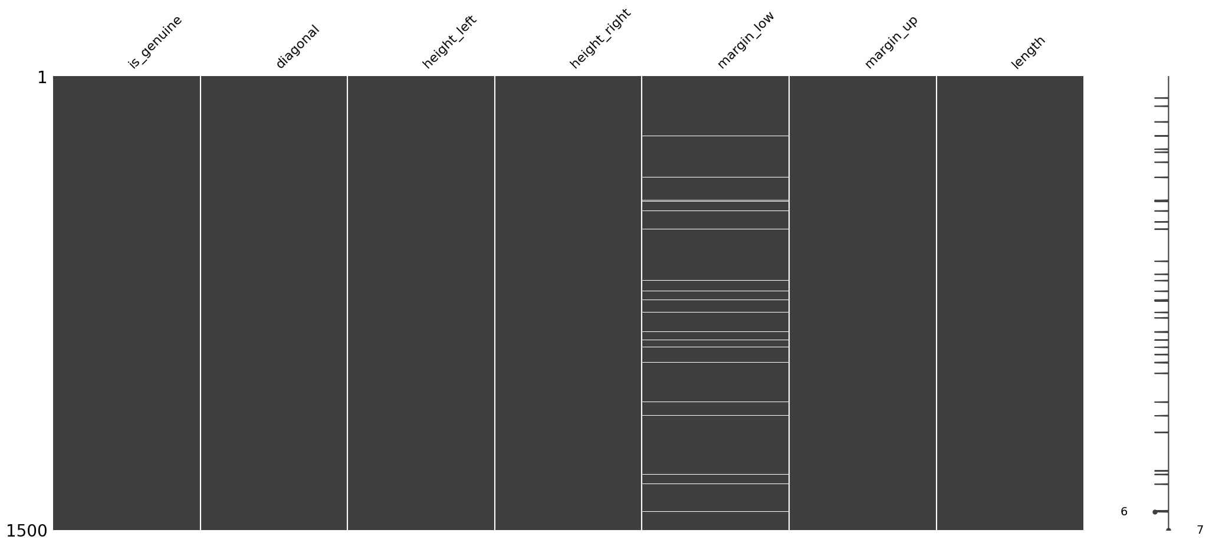
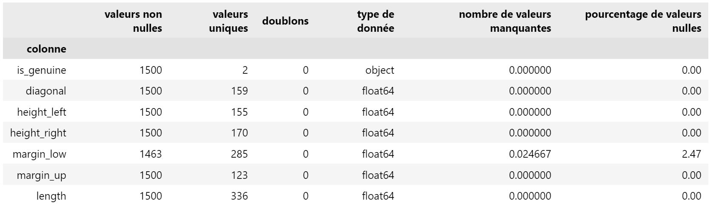
1.2 – Gestion des valeurs manquantes : Inférer par régression linéaire
37 valeurs manquantes au total :
29 NaN dans les vrais billets
8 Nan dans les faux billets
Variable cible :
« margin_low »
Prédicteurs :
« diagonal », « height_left », « height_right », «margin_up », « length »

Slide 8
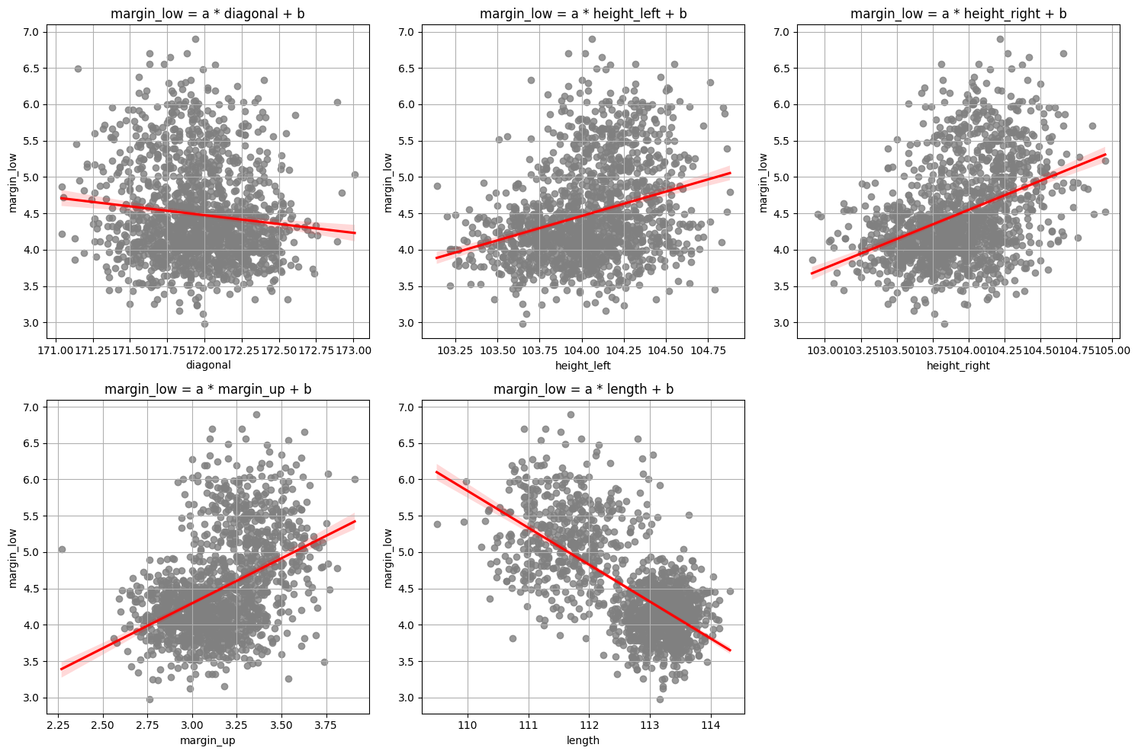
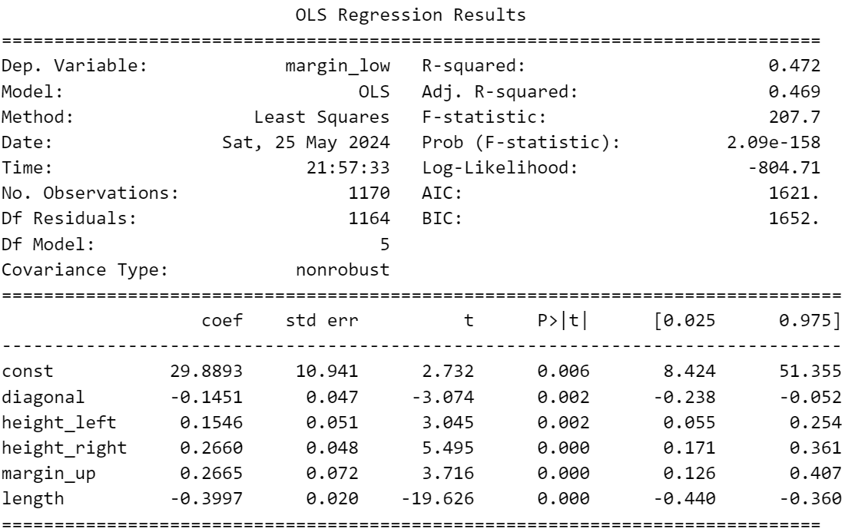
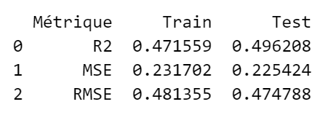
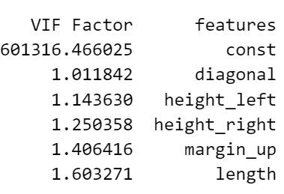
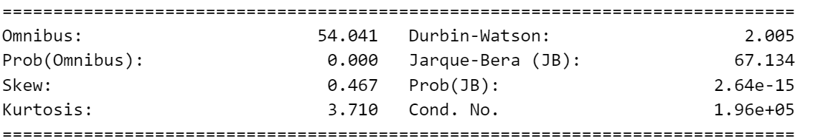
1.2.1 – Choix du modèle : Optimisation & Performances
Modèle n°3,
meilleure performance
Modèle n°1
Modèle n°2
Observation de la linéarité entre les variables
margin_low ~ length
margin_low ~ height_right + height_left + margin_up + length
margin_low ~ diagonal+height_right + height_left + margin_up + length
R² : 46.87%
R² : 46.7%
R² : 47.2%
Qualité de prévision assez médiocre : 47.2% de variance
Très proche de zéro => modèle significatif
Toutes les variables sont significatives < 5%
Problème de colinéarité potentiel écarté par le calcul des VIFs de chaque variable < 10
Moyenne de l’erreur quadratique (MSE) est proche de 0 (exclusion d’overfitting)
Test Durbin_Watson : pas d’autocorrélation des résidus

Slide 9
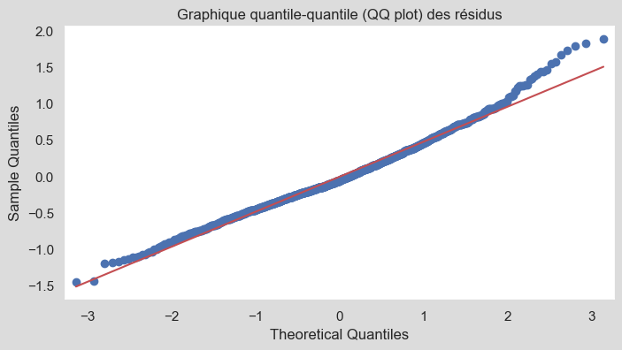
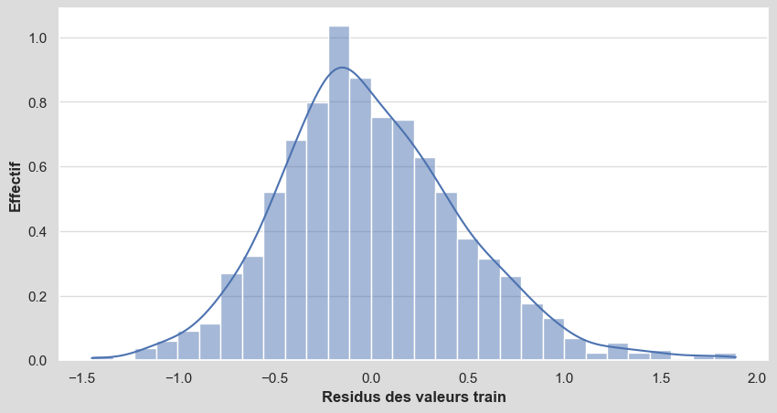
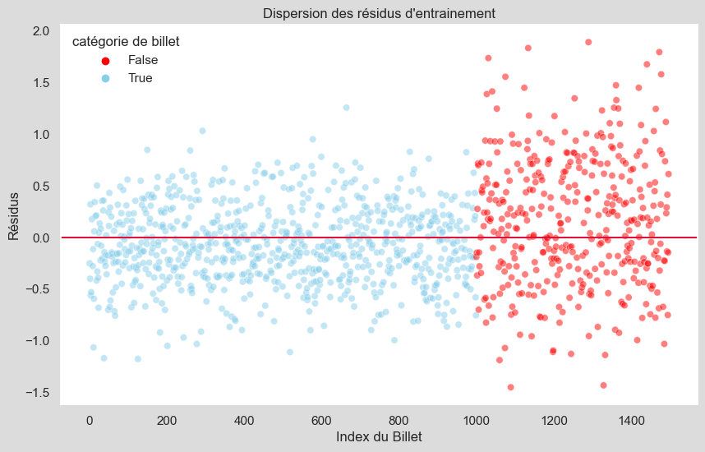

1.2.2 Analyse des résidus : Vérification des hypothèses
2 hypothèses invalidées
Poursuite de l’analyse
Moyenne suffisamment proche de 0
Échantillon suffisamment grand (1463)
Courbe « relativement en cloche »
Variables significatives < 5%
Modèle robuste et significatif
Hétéroscédasticité confirmée par le test de Breüsch-Pagan
Normalité des données rejetée par le test de Kolmogorov-Smirnov

Slide 10
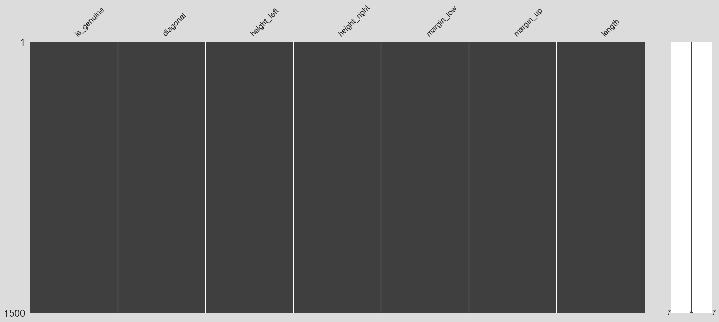
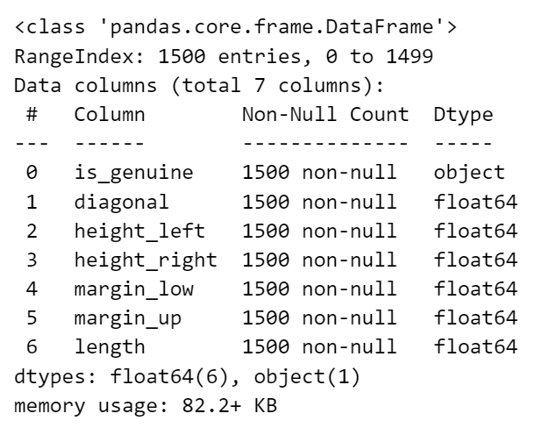
1.2.3 – Complétude des valeurs manquantes

Slide 11

2. Premier modèle prédictif avec technique d'apprentissage non supervisée :
K-means

Slide 12
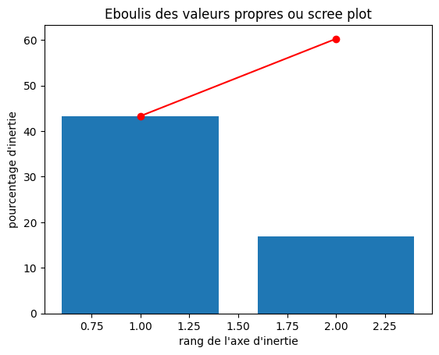
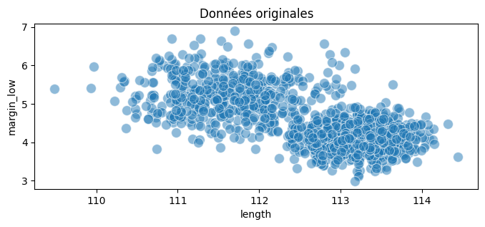
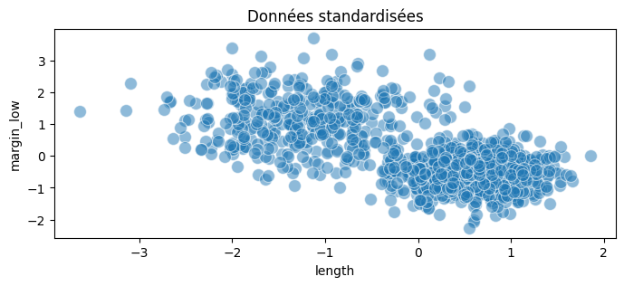
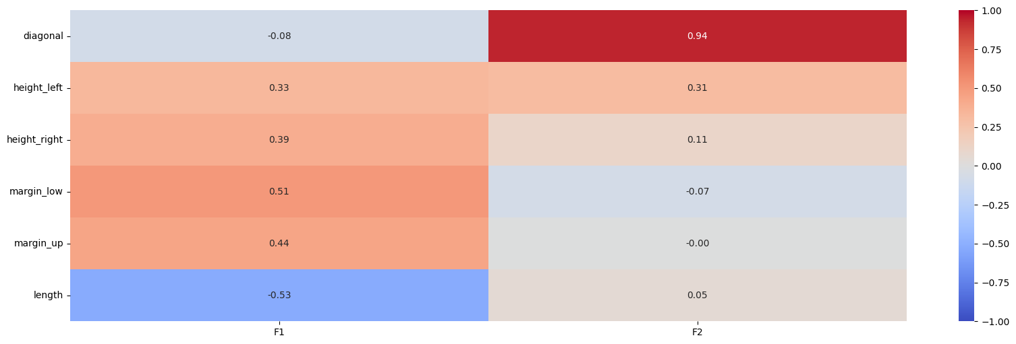
3.1 Analyse en composantes principales
60,24% de la variance capturée par les 2 axes principaux
Pas de différences entre les données d’origines et après normalisation
1er axe représenté par : margin_low (corrélation positive) et length (corrélation négative)
2ème axe : fortement corrélé à « diagonal » Coeff. Corrélation proche de 1

Slide 13
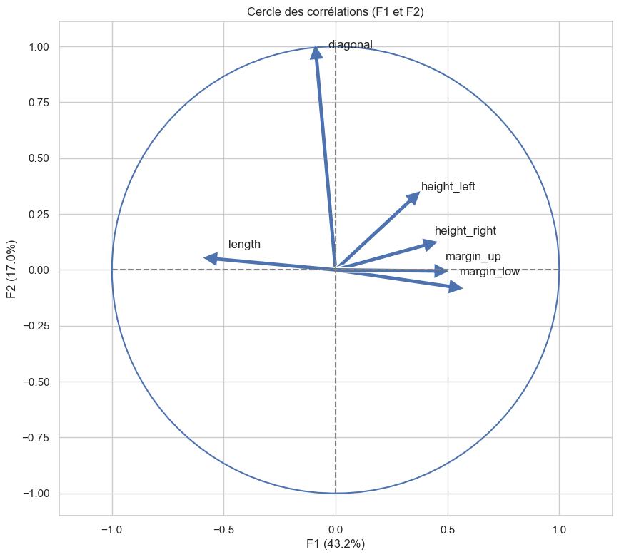
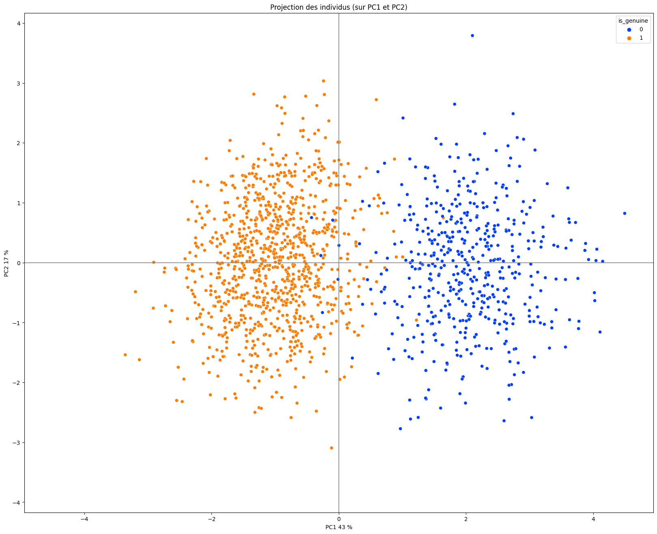
2.1 Analyse en composantes principales
Les faux billets ont des hauteurs et des marges supérieures à la moyenne !
-0.53

Slide 14
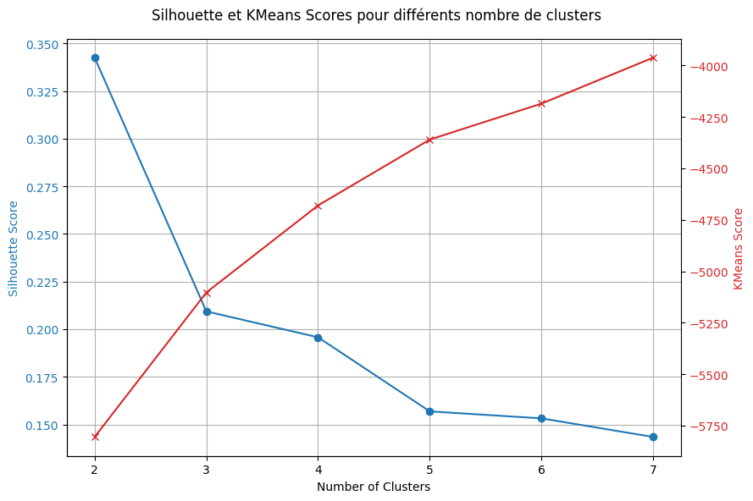
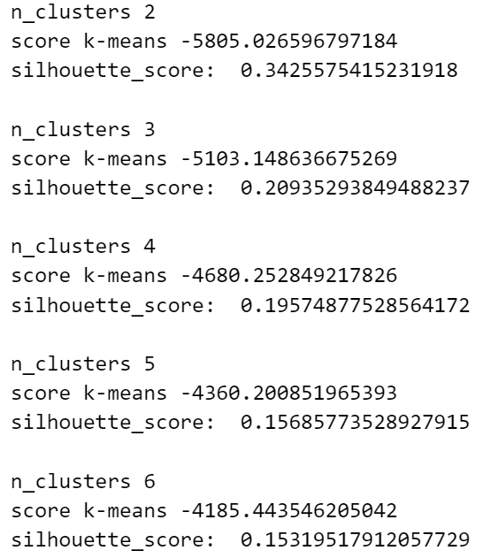
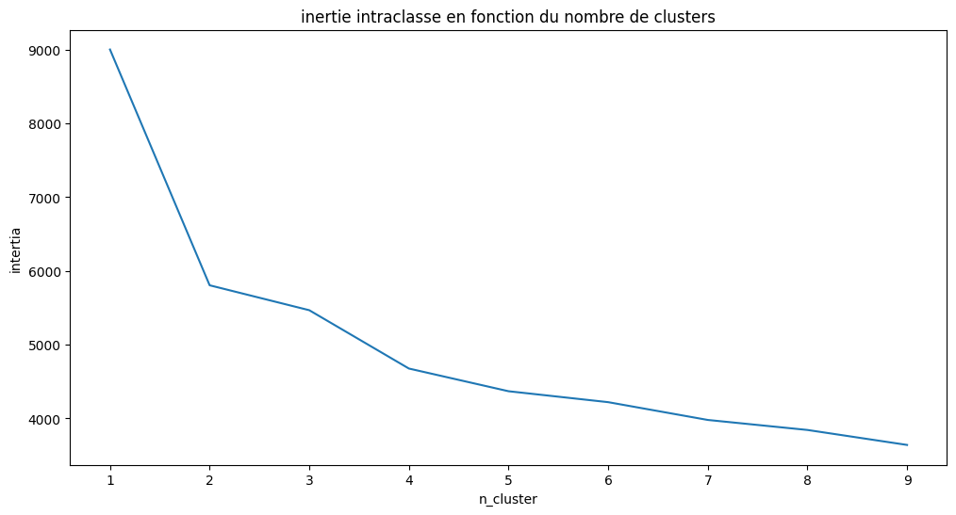
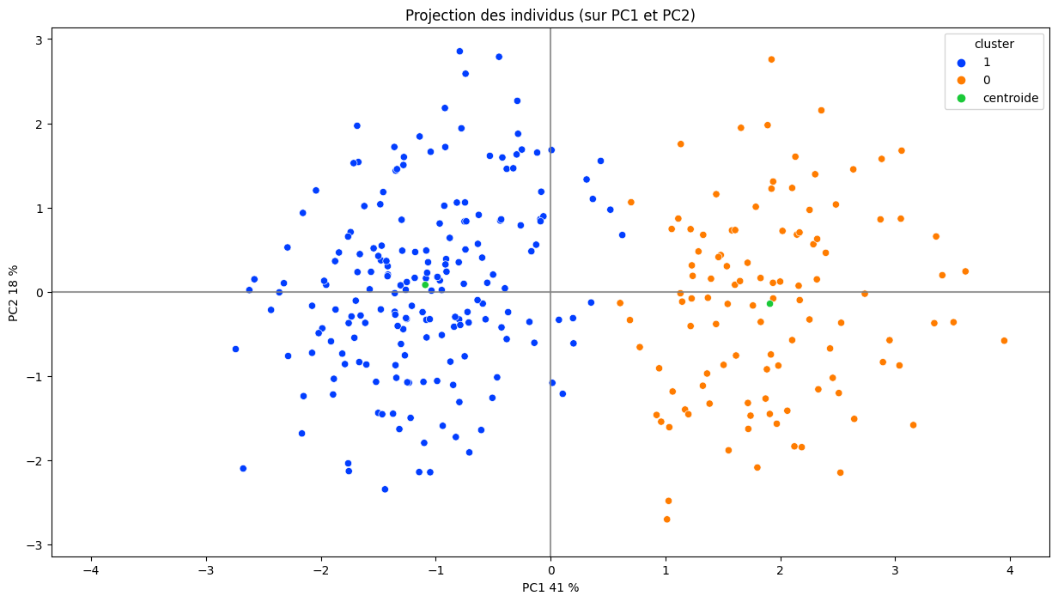
3.2 Choix du k et Optimisation des paramètres sur le « training set »
« coude »
Données non entrainées avec k-means
Données entrainées avec k-means
Données du test
Paramètres algorithme
Séparation training/testing set : 80/20
Algorithme K-means++, n_clusters = 2
n_init = « auto »
Initialisation du Random_state pour constance des résultats
Zone d’incertitude avant classification par l’algorithme k-means
Il n’existe plus de zone d’incertitude

Slide 15
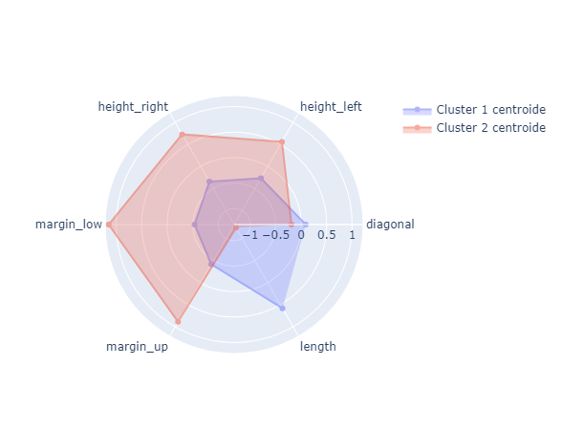
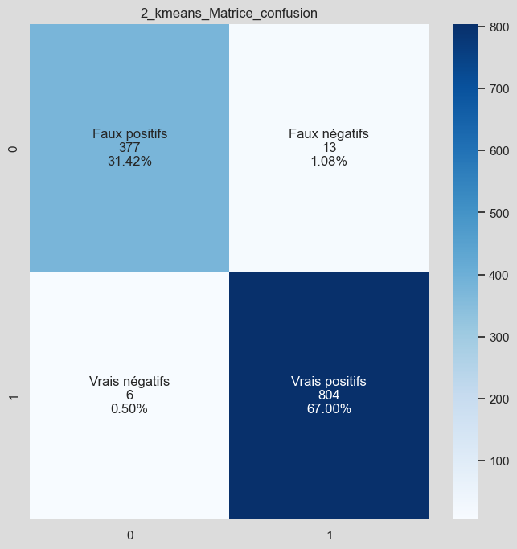
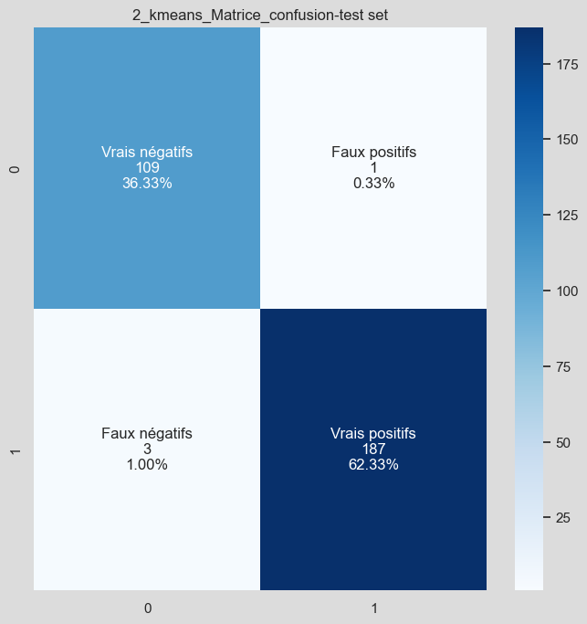
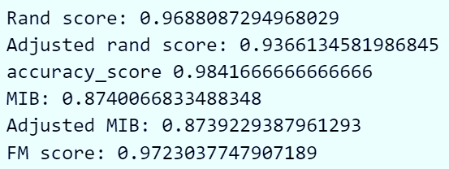
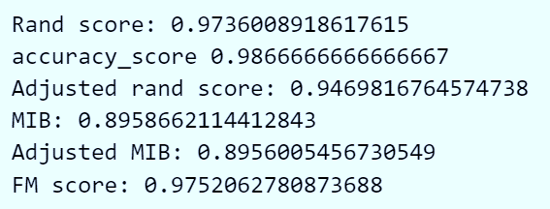
3.3 – K-Means : Test & analyse de la performance
Performances du modèle avec 2 Clusters
Algorithme appliqué sur train set
Algorithme appliqué sur test set (0.2)
Résultats meilleurs sur les données de test

Slide 16

4. Second modèle prédictif avec technique d'apprentissage supervisée :
Régression Logistique

Slide 17
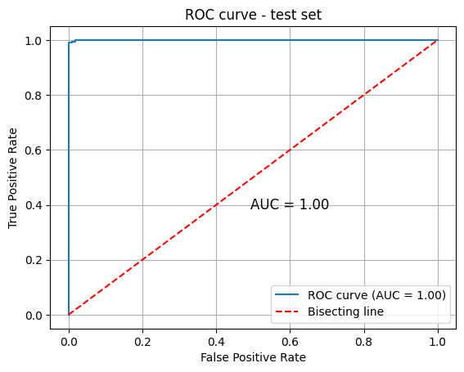
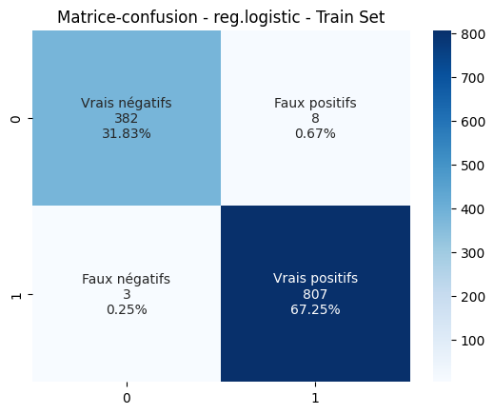
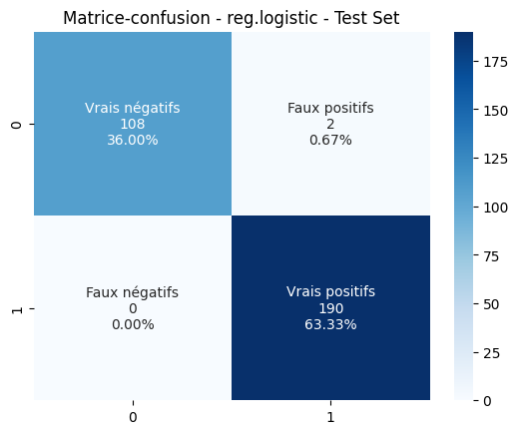
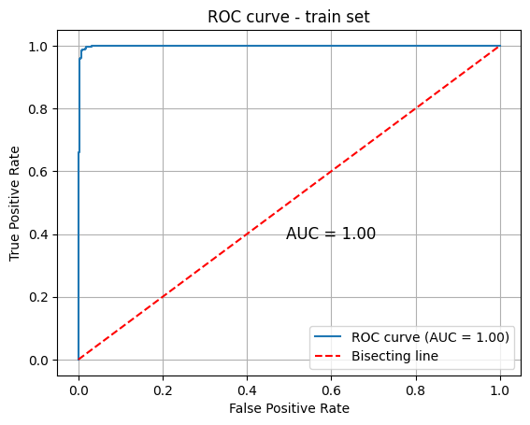
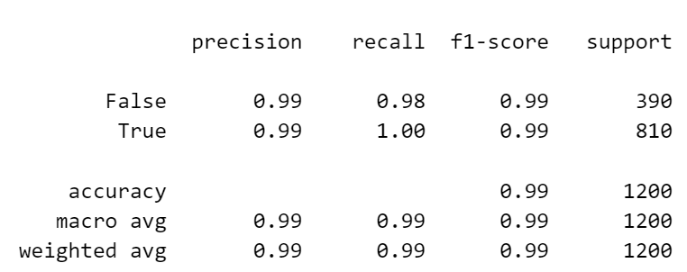
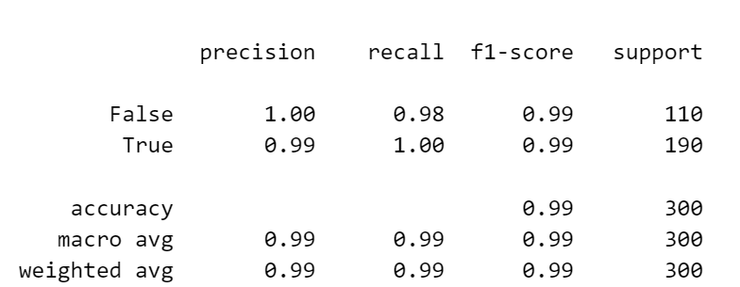
4.1 Régression logistique sans hyperparamètres : analyse des performances
Matrices de confusion du modèle entrainé sur toutes les variables

Slide 18
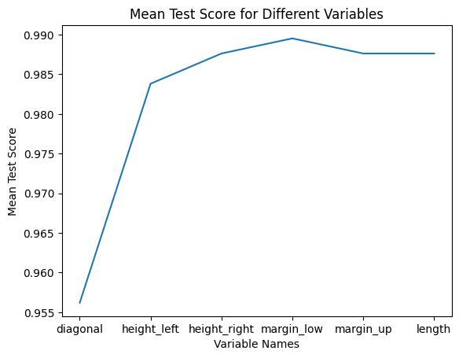
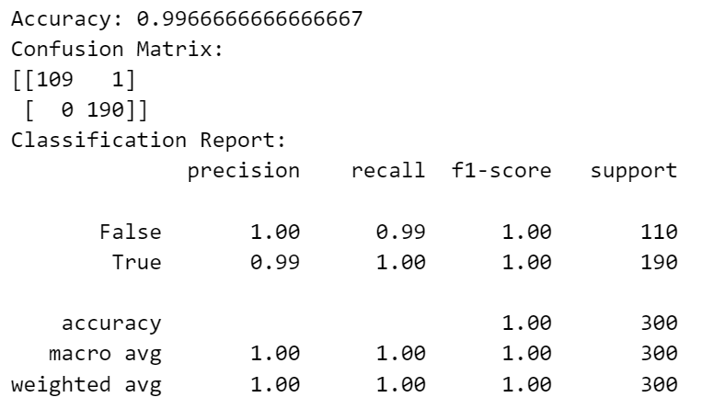
4.2 – Optimisation de notre modèle : RFECV & GridSearchCV
Train/test : 0.2
Random_state : 42
Suppression des variables les moins significatives par RFECV
Meilleurs paramètres trouvés par « GridSearchCV » = {'C': 1.0, 'class_weight': 'balanced', 'l1_ratio': 0, 'max_iter': 500, 'penalty': 'l1', 'random_state': 42, 'solver': 'saga'}
Le solveur saga offre le meilleur compromis performances / efficacité computationnelle

Slide 19
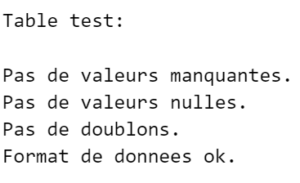
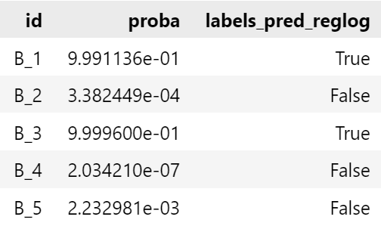
5 – Test du modèle de prédiction
Résultats du test sur échantillon de production non étiqueté
Modèle de prédiction avec Régression Logistique fonctionnel
Import billet de production « fichier.csv »

Slide 20
Conclusion
- Livraison de notre modèle de prédiction -
La régression logistique nous permet d'avoir pour chaque billet, les probabilités que le billet soit vrai ou faux

